Slide 1

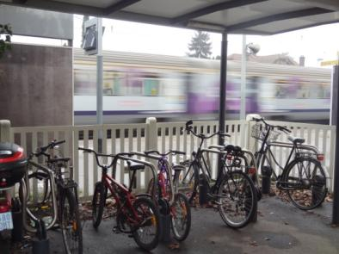
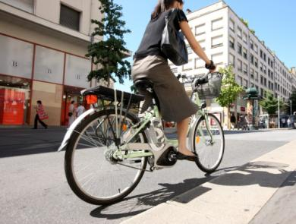
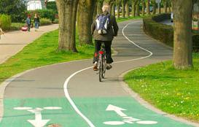
LA MOBILITE DOMICILE-TRAVAIL ET LE BIEN-ÊTRE EN ENTREPRISE, DEUX ATOUTS POUR LE DEVELOPPEMENT DU VELO !
Tour d’horizon
Sur la base de l’étude d’expérimentation déplacement domicile-travail lancée par la RIDF
Notes:
Enumeration 1
Enumeration 2
Enumeration 3
Enumeration 4

Slide 2
Pourquoi inciter l’USAGE DES DEPLACEMENTS DOMICILE-TRAVAIL A VELO ?
Meilleure équité entre les salariés
Réduire les frais de déplacements
Se différencier des concurrents
Compléter la politique RSE
Productivité en hausse
Ponctualité améliorée des salariés
Une ambiance au travail plus conviviale
Visibilité renforcée

Slide 3

Quelques chiffres clés
Selon l’EGT, entre 2001 et 2010 +117 % de déplacements à vélo et un nombre d’accidents constant
Selon une étude menée au Danemark sur 1236 salariés, une baisse du taux d’absentéisme de 15% pour les cyclistes réguliers
2% la part d’usage du vélo dans les déplacements domicile-travail
(en moyenne)
+6 à 9% d’augmentation de productivité quand les salariés ont une activité physique régulière*
1 place de stationnement voiture = 10 places de stationnement vélo
Selon l’enquête Paris Workplace 42% des cadres venant au travail à vélo s’attribuent une note de bien-être au travail de 8 et 10/10

Slide 4
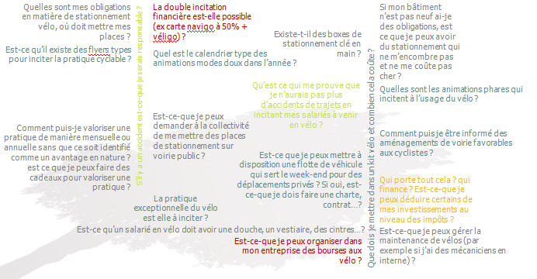
Pourquoi prendre en compte les modes actifs dans sa politique d’entreprise? Et faut-il les prendre en compte? Alors que les cyclistes dans entreprise sont assez peu de monde et plein de questions se posent….

Slide 5


Identification des actions vélos / pour qui et quelles actions?
CONTEXTE
Model urbain
Répartition modale initiale
Accessibilité
Référent
Salariés
Avancement du PDE
DEGRÉ DE MOTIVATION
Réticent
Non sensibilisé à la question
Sensibilisé
Motivé
Impliqué et acteur
Réfractaire aux vélos
Insensible à la question
Sensibilisé mais apeuré
Usager ponctuel pour le loisir
Usager quotidien
Cycliste expert
Pas acté
Acté mais aucune démarche
Actions vélos en réflexion
Actions vélos mises en place
Démarche en cours
Démarche lancée

Slide 6




SCHEMAS TYPES
HYPOTHÈSE | CONTEXTE | RÉFÉRENT | SALARIÉS | AVANCEMENT DU PDE | RÉSULTAT PREVISIBLE
1 | Défavorable |  |  |  | Echec attendu
2 | Favorable |  |  |  | Echec attendu
3 | Défavorable |  |  |  | Difficile à mettre en œuvre
4 | Favorable |  |  |  | Réussite si : incitation des usagers potentiels aide à l’accès à un vélo
5 | Favorable |  |  |  | Réussite si : Adhésion des entreprises
6 | Favorable |  |  |  | Réussite si : Mise en place d’actions de sensibilisation partagées
7 | Favorable |  |  |  | Réussite

Slide 7
DES ACTIONS EN FONCTION DES BESOINS
Les cinq questions clés.
Comment faciliter l’ACCÈS des salariés à un vélo ?
Comment INCITER les usagers potentiels à une pratique cyclable quotidienne ?
Comment VALORISER et PÉRENNISER la pratique cyclable ?
Comment faire ADHÉRER LES EMPLOYEURS ?
Comment INITIER des actions de groupes cohérentes

Slide 8
Exemple d’actions portées par l’entreprise
Indemnité kilométrique vélos
Aides financières d’aide à l’achat
Participation à des manifestations / challenges
Kits vélos
Proposition de formations cyclables et de séances de remises en selles
Création d’un réseau interne de vélos en libre-service
Evaluation du risque lié à l’usage du vélo
Organisation d’expositions
Rémunérations des trajets domicile-travail sous forme de points permettant d’accéder à des réductions chez les vélocistes
Aide à la réparation
Mise en place de guides informatifs à destination des dirigeants
Communication sur les avantages financiers
Proposition de partenariats avec les collectivités

